Slide 1
Ayudantía 2
IIC2343 - Arquitectura de Computadores
26 de Marzo
Aritmética, números y control digital
（*＾-＾*）
Hecha por:
Tomás Contreras
Susana Figueroa
Laurence Golborne

Slide 2
Temas:
Complemento a 2
Suma en complemento a 2
Inverso aditivo
Resta en complemento a 2
Overflow
Multiplexores
Enablers
Decoders
Comparadores

Slide 3
Complemento a 2
Cero (0) en el bit más significativo: positivo.
Uno (1) en el bit más significativo: negativo.
Origen del nombre:
La suma de un número de n-bits cualquiera, con su negativo de n-bits, en complemento a dos, da como resultado 2^{n}. Por lo tanto, el complemento o inverso aditivo, de un número x es 2^{n}-x, su complemento a dos.

Slide 4
Complemento a 2
Para enteros de 8 bytes (8*8 bits) tenemos:
00000000 00000000 00000000 00000000 00000000 00000000 00000000 00000000 | 0₁₀
00000000 00000000 00000000 00000000 00000000 00000000 00000000 00000001 | 1₁₀

Slide 5
Complemento a 2
Para enteros de 8 bytes (8*8 bits) tenemos:
01111111 11111111 11111111 11111111 11111111 11111111 11111111 111111110
9.223.372.036.854.775.806₁₀ → Orden de magnitud? 10^18₁₀
01111111 11111111 11111111 11111111 11111111 11111111 11111111 111111111
9.223.372.036.854.775.807₁₀
10000000 00000000 00000000 00000000 00000000 00000000 00000000 000000000
-9.223.372.036.854.775.808₁₀
10000000 00000000 00000000 00000000 00000000 00000000 00000000 000000001
-9.223.372.036.854.775.807₁₀

Slide 6
Complemento a 2
Para enteros de 8 bytes (8*8 bits) tenemos:
11111111 11111111 11111111 11111111 11111111 11111111 11111111 111111110 | -2₁₀
11111111 11111111 11111111 11111111 11111111 11111111 11111111 111111111 | -1₁₀
00000000 00000000 00000000 00000000 00000000 00000000 00000000 00000000 | 0₁₀
00000000 00000000 00000000 00000000 00000000 00000000 00000000 00000001 | 1₁₀

Slide 7
Suma
Para simplificar el procedimiento, lo haremos con enteros de un byte (8 bits).
Supongamos que queremos sumar 15₁₀ + 21₁₀ en el computador:
15₁₀ = 00001111₂ ; 21₁₀ = 00010101₂
Carry | 0 | 0 | 1 | 1 | 1 | 1 | 1
Sumando | 0 | 0 | 0 | 0 | 1 | 1 | 1 | 1
Sumando | 0 | 0 | 0 | 1 | 0 | 1 | 0 | 1
Suma | 0 | 0 | 1 | 0 | 0 | 1 | 0 | 0

Slide 8
Suma
Resultado
15₁₀ + 21₁₀= 36₁₀
00001111₂ + 00010101₂ = 00100100₂
00100100₂ =
0*2^8 + 0*2^7 + 0*2^6 + 1*2^5 + 0*2^4 + 0*2^3 + 1*2^2 + 0*2^1 + 0*2^0 = 36₁₀

Slide 9
Inverso aditivo
Cómo podemos saber, para un número x₂ de n-bits, cuál es su inverso aditivo?
Dado que estamos en complemento a dos, basta negar cada bit y sumar 1:
00000011 11001001 | 969₁₀
11111100 00110110 | -970₁₀
11111100 00110110 + 00000000 00000001

Slide 10
Inverso aditivo
Cómo podemos saber, para un número x₂ de n-bits, cuál es su inverso aditivo?
Dado que estamos en complemento a dos, basta negar cada bit y sumar 1:
00000011 11001001 | 969₁₀
11111100 00110110 | -970₁₀
11111100 00110111 | -969₁₀
（*＾-＾*）

Slide 11
Resta
A través del complemento, tenemos que:
0011101₂ + 11110011₂ = ??
Donde 11110011₂ es el inverso aditivo de 00001101₂ en complemento a 2
Carry
Sumando | 0 | 0 | 0 | 1 | 1 | 1 | 0 | 1
Sumando | 1 | 1 | 1 | 1 | 0 | 0 | 1 | 1
Suma

Slide 12
Resta
A través del complemento, tenemos que:
0011101₂ + 11110011₂ = 00010000₂ = 0011101₂ - 00001101₂
= 16₁₀ = 29₁₀ - 13₁₀
Carry | 1 | 1 | 1 | 1 | 1 | 1 | 1
Sumando | 0 | 0 | 0 | 1 | 1 | 1 | 0 | 1
Sumando | 1 | 1 | 1 | 1 | 0 | 0 | 1 | 1
Suma | 0 | 0 | 0 | 1 | 0 | 0 | 0 | 0
Esto permite simplificar considerablemente el hardware, ya que solo necesitamos poder sumar.

Slide 13
OVERFLOW
(°ー°〃)

Slide 14
Overflow
Supongamos, nuevamente, que estamos trabajando con complemento a 2, y solo disponemos de registros de 1 byte (8 bits) para cada número.
Qué ocurre si sumamos 105₁₀ + 60₁₀?
Tenemos la suma 01101001₂ + 00111100₂ = 10100101₂
Dado que estamos operando con complemento a 2, cuál sería el valor decimal de dicho número?
10100101₂ = -91₁₀ ??
(´･ω･`)?

Slide 15
Overflow
Supongamos, nuevamente, que estamos trabajando con complemento a 2, y solo disponemos de registros de 1 byte (8 bits) para cada número.
Qué ocurre si sumamos 105₁₀ + 60₁₀?
Tenemos la suma 01101001₂ + 00111100₂ = 10100101₂
Dado que estamos operando con complemento a 2, cuál sería el valor decimal de dicho número?
10100101₂ = -91₁₀
En complemento a 2, un 1 en el bit más significativo indica que es un número negativo .

Slide 16
Overflow
Supongamos, nuevamente, que estamos trabajando con complemento a 2, y solo disponemos de registros de 1 byte (8 bits) para cada número.
Qué ocurre si sumamos 105₁₀ + 60₁₀?
Tenemos la suma 01101001₂ + 00111100₂ = 10100101₂
Dado que estamos operando con complemento a 2, cuál sería el valor decimal de dicho número?
10100101₂ -> 01011010₂ -> 01011010₂ + 1₂ = 01011011₂ = -91

Slide 17
Overflow
Entonces, tenemos que 105₁₀ + 60₁₀:
01101001₂ + 00111100₂ = 10100101₂ = -91₁₀ ??
＼（〇_ｏ）／

Slide 18
YOU DIED
.·´¯`(>▂<)´¯`·.

Slide 19
Overflow
Overflow ocurre cuando el resultado de una operación no puede ser representado con el hardware disponible.
En otras palabras, ocurre overflow cuando “nos pasamos de largo”, es decir, al sumar, restar, o hacer alguna otra operación, nos quedamos sin bits para representar el resultado o la representación del resultado no es la que esperábamos.
Al computador NO le importa, ni se va a dar cuenta, que ha ocurrido overflow.
ಥ_ಥ

Slide 20
Es responsabilidad de ustedes como programadores, hacerse cargo de estas situaciones.
o((>ω< ))o

Slide 21
Overflow
Pero, no hubo overflow cuando restamos 29₁₀ - 13₁₀ ?

Slide 22
Overflow
Pero, no hubo overflow cuando restamos 29₁₀ - 13₁₀ ?
Sí, pero en realidad no. Como estábamos sumando una representación negativa con una positiva, el resultado es el número esperado, y el carry simplemente se desecha.
Volviendo a la definición, el hardware disponible es suficiente para representar correctamente el resultado de dicha operación
Carry | 1 | 1 | 1 | 1 | 1 | 1 | 1 | 1
Sumando | ? | 0 | 0 | 0 | 1 | 1 | 1 | 0 | 1
Sumando | ? | 1 | 1 | 1 | 1 | 0 | 0 | 1 | 1
Suma | 1 (?) | 0 | 0 | 0 | 1 | 0 | 0 | 0 | 0

Slide 23
Overflow
Por lo tanto, si bien puede ser que nos “sobre” un bit, esto no siempre causa overflow.
Cuándo ocurre overflow?
Operación | Operando A | Operando B | Resultado indicando overflow
A + B | ≥ 0 | ≥ 0 | < 0
A + B | < 0 | < 0 | ≥ 0
A - B | ≥ 0 | < 0 | < 0
A - B | < 0 | ≥ 0 | ≥ 0

Slide 24
Decoders
Es un circuito que posee n inputs y a lo más 2^{n} outputs, y utiliza los inputs para seleccionar alguno(s) de los outputs.

Slide 25
Decoders
Un decoder puede ser de tipo one-hot, en que se selecciona únicamente uno de sus outputs.
i1 | i2 | d3 | d2 | d1 | d0
0 | 0 | 0 | 0 | 0 | 1
0 | 1 | 0 | 0 | 1 | 0
1 | 0 | 0 | 1 | 0 | 0
1 | 1 | 1 | 0 | 0 | 0

Slide 26
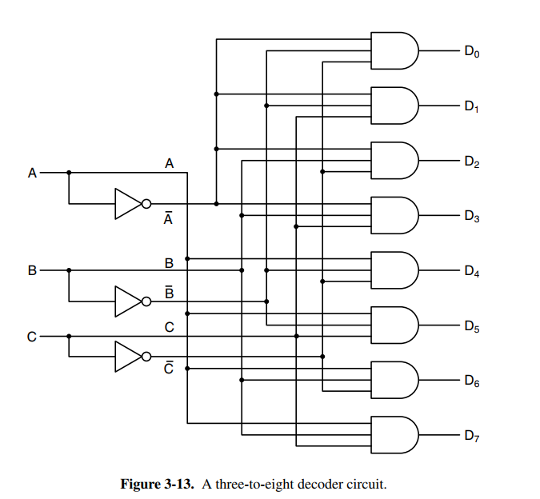
Structured Computer Organization - Andrew S. Tanenbaum

Slide 27
Enablers
Son señales que nos permiten seleccionar si se deja pasar un input, o se fuerza a que sea 0 o 1.
En el caso de un decoder, también permiten forzar un estado, i.e. permitir que el decoder funcione normalmente o que emita permanentemente un estado.

Slide 28
Enabler
Al agregar un enabler a un decoder, podemos tener dos casos:
Active high, si el enabler es 1, se genera un output, en cambio, si es 0, el output queda fijo en 0 para todas las salidas.
Active low, si el enabler es 0, se genera un output, en cambio, si es 1, se genera un output fijo.

Slide 29
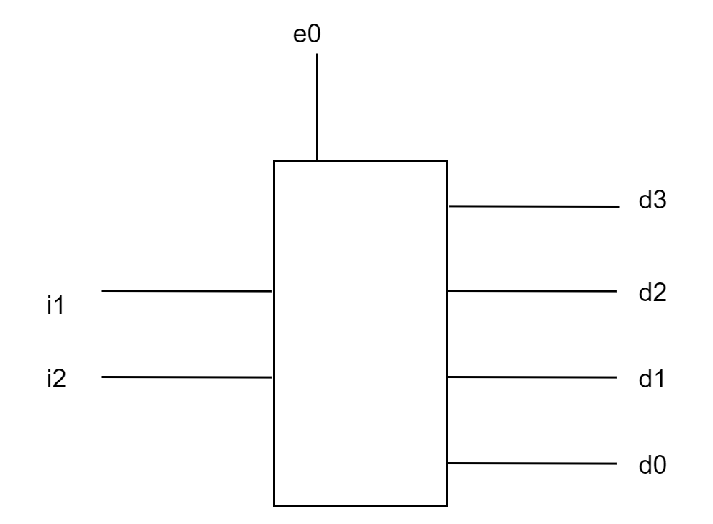
Decoder one-hot con enabler
Tabla de valores para el decoder de la ilustración:
e0 | i1 | i2 | d3 | d2 | d1 | d0
1 | 0 | 0 | 0 | 0 | 0 | 1
1 | 0 | 1 | 0 | 0 | 1 | 0
1 | 1 | 0 | 0 | 1 | 0 | 0
1 | 1 | 1 | 1 | 0 | 0 | 0
0 | i1 | i2 | 0 | 0 | 0 | 0

Slide 30
Multiplexores
Permiten convertir un número n de inputs a un único output*. En otras palabras, permite seleccionar una única entrada y ponerla como salida.
*: el output puede ser un bus de datos (más de un bit de salida).
E0
E0 | f(x0, x1)
0 | x0
1 | x1
x0
f (x0, x1)
x1

Slide 31
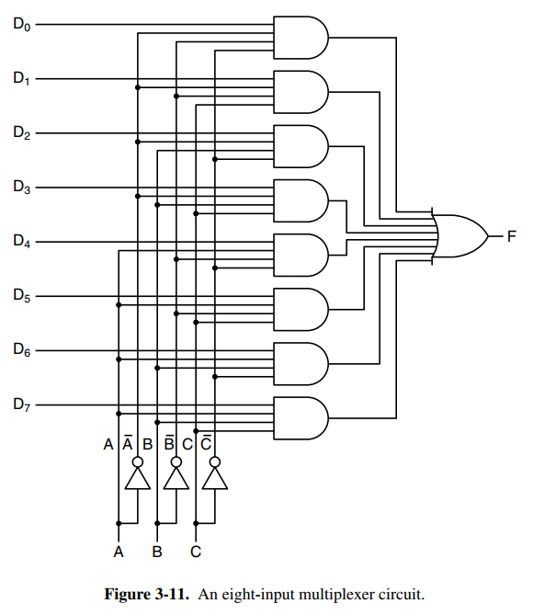
Structured Computer Organization - Andrew S. Tanenbaum

Slide 32
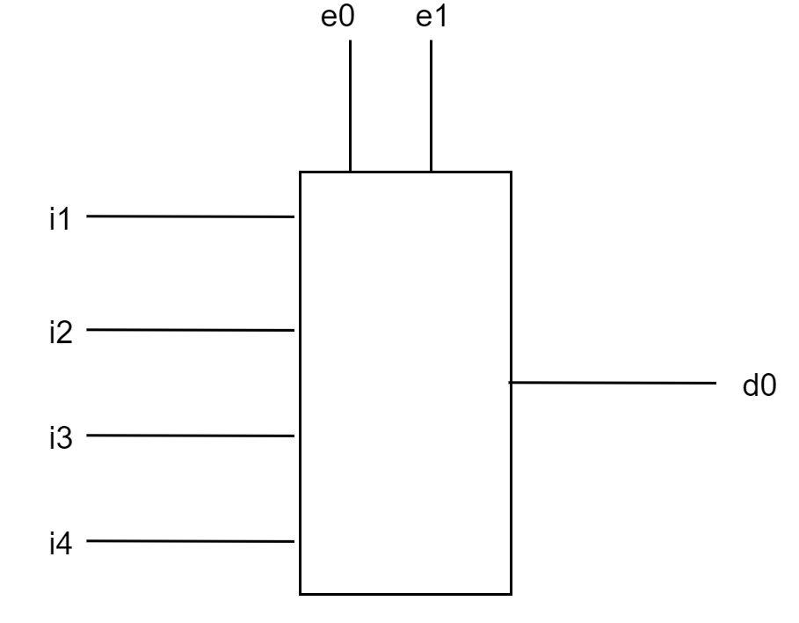
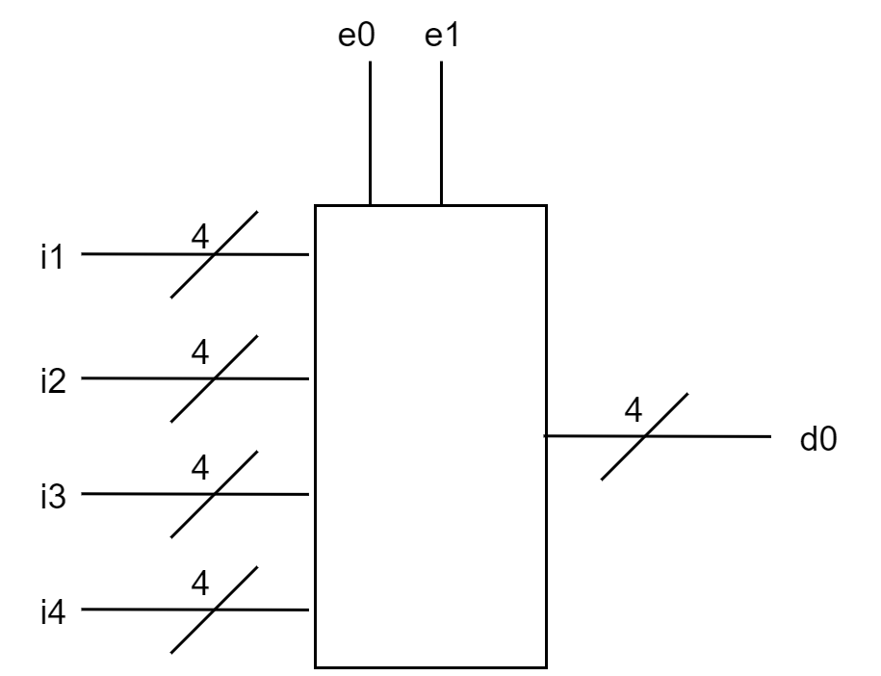
Multiplexores
4 Input Mux
4 Input Mux, 4 bit bus

Slide 33
Multiplexores
Tabla de valores para el Mux de la ilustración:
e0 | e1 | d0
0 | 0 | i1
0 | 1 | i2
1 | 0 | i3
1 | 1 | i4

Slide 34
Comparadores
Compara dos patrones de bits del mismo largo y emite como output 1 si ambos patrones son iguales y 0 en cualquier otro caso.

Slide 35
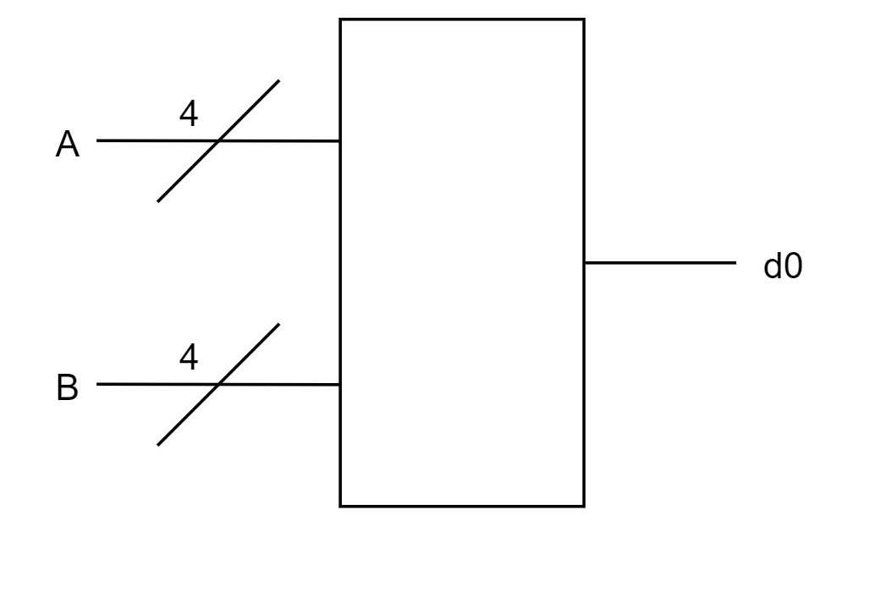
Comparadores
Para este comparador, tenemos dos buses de 4 bits de entrada y un bit de salida.

Slide 36
Comparadores
Para este comparador, tenemos dos buses de 4 bits de entrada.
d0 = 1 ssi. A = B; 0 en otro caso.

Slide 37
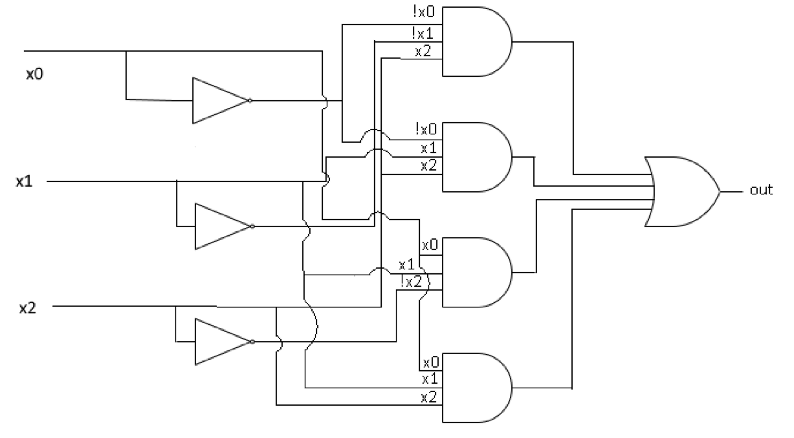
Ejercicio: complete la tabla de valores
x0 | x1 | x2 | out
0 | 0 | 0
0 | 0 | 1
0 | 1 | 0
0 | 1 | 1
1 | 0 | 0
1 | 0 | 1
1 | 1 | 0
1 | 1 | 1

Slide 38
Ejercicio
x0 | x1 | x2 | out
0 | 0 | 0 | 0
0 | 0 | 1 | 1
0 | 1 | 0 | 0
0 | 1 | 1 | 1
1 | 0 | 0 | 0
1 | 0 | 1 | 0
1 | 1 | 0 | 1
1 | 1 | 1 | 1

Slide 39
Ejercicio
Se les ocurre cómo simplificar el circuito anterior?
Aparte de ordenar los cables o(TヘTo)

Slide 40
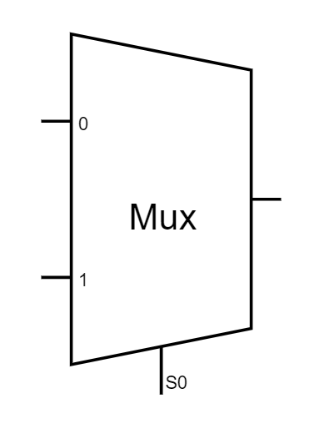
Ejercicio
S0 | i0 | i1 | out
0 | 0 | 0
0 | 0 | 1
0 | 1 | 0
0 | 1 | 1
1 | 0 | 0
1 | 0 | 1
1 | 1 | 0
1 | 1 | 1

Slide 41
Ejercicio
S0 | i0 | i1 | out
0 | 0 | 0 | 0
0 | 0 | 1 | 1
0 | 1 | 0 | 0
0 | 1 | 1 | 1
1 | 0 | 0 | 0
1 | 0 | 1 | 0
1 | 1 | 0 | 1
1 | 1 | 1 | 1

Slide 42
x0 | x1 | x2 | out
0 | 0 | 0 | 0
0 | 0 | 1 | 1
0 | 1 | 0 | 0
0 | 1 | 1 | 1
1 | 0 | 0 | 0
1 | 0 | 1 | 0
1 | 1 | 0 | 1
1 | 1 | 1 | 1
S0 | i0 | i1 | out
0 | 0 | 0 | 0
0 | 0 | 1 | 1
0 | 1 | 0 | 0
0 | 1 | 1 | 1
1 | 0 | 0 | 0
1 | 0 | 1 | 0
1 | 1 | 0 | 1
1 | 1 | 1 | 1

Slide 43
x0 | x1 | x2 | out
0 | 0 | 0 | 0
0 | 0 | 1 | 1
0 | 1 | 0 | 0
0 | 1 | 1 | 1
1 | 0 | 0 | 0
1 | 0 | 1 | 0
1 | 1 | 0 | 1
1 | 1 | 1 | 1
S0 | i0 | i1 | out
0 | 0 | 0 | 0
0 | 0 | 1 | 1
0 | 1 | 0 | 0
0 | 1 | 1 | 1
1 | 0 | 0 | 0
1 | 0 | 1 | 0
1 | 1 | 0 | 1
1 | 1 | 1 | 1
==

Slide 44
Ejercicio propuesto
x0 | x1 | x2 | out
0 | 0 | 0 | 1
0 | 0 | 1 | 1
0 | 1 | 0 | 0
0 | 1 | 1 | 1
1 | 0 | 0 | 0
1 | 0 | 1 | 1
1 | 1 | 0 | 1
1 | 1 | 1 | 1
Dibuje el circuito que corresponde a la siguiente tabla de verdad:

Slide 45
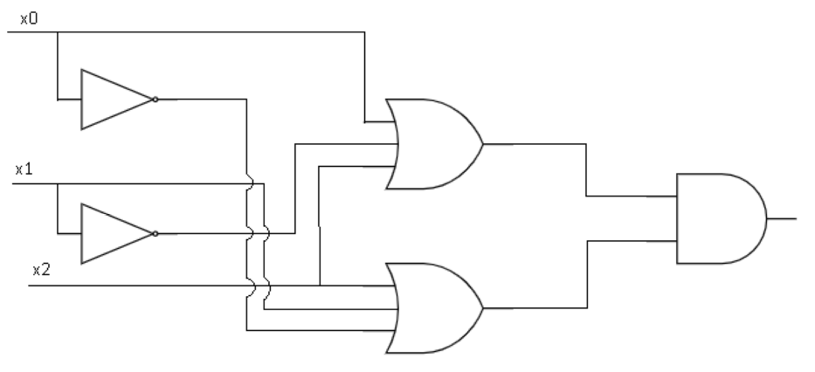
Ejercicio propuesto, una solución:

Slide 46
Muchas gracias!
ヾ(￣▽￣) Bye~Bye~

